Slide 1
Использование социальных сетей для распространения информации о здоровье
Notes:
Общее время презентации - 30 минут
Слайд-презентация - 20 минут
Индивидуальное планирование - 10 минут

Slide 2
Цель сессии по работе в социальных сетях
Узнайте, как создать сообщество с помощью социальных сетей, чтобы помочь другим атлетам улучшить здоровье и физическую форму
Составьте план, который поможет вам использовать социальные сети в качестве Посланника Здоровья
Notes:
Сказать:
Цель этого занятия состоит в том, чтобы вы были готовы использовать свои социальные сети для распространения информации о здоровье и здоровом образе жизни среди своих товарищей по команде и в сообществе Специальной Олимпиады!
Я хочу, чтобы вы поняли, что это можно легко сделать.
Это занятие поможет вам разработать план, чтобы вы были готовы приступить к работе самостоятельно, когда вернетесь домой.

Slide 3
Почему стоит выбрать социальные медиа, чтобы донести свое послание?
Простой способ охватить группу людей
Возможность вести двусторонний разговор
Место, где уже есть люди
Notes:
Сказать:
На сегодняшний день социальные сети - это самый простой и доступный способ охватить группу людей в определенное время.

Slide 4
Ваша цель как Посланника Здоровья
Социальные сети предлагают еще одну платформу для вас, как Посланника Здоровья, чтобы взять на себя роль лидера, и помочь вам:
Создать сообщество, стремящееся к достижению одной цели
Вдохновляйть на действия других атлетов
Работать над тем, чтобы помочь другим атлетам быть максимально здоровыми в меру своих возможностей
Дать возможность коллегам-атлетам быть максимально здоровыми
У вас есть что-то еще, чего вы хотите достичь?
Notes:
Сказать:
Чего вы надеетесь достичь в этой роли?
Примечания фасилитатора:
Очень важно направлять своих атлетов в их роли Посланников Здоровья.
Спросите их, есть ли другие задачи, которые они хотели бы выполнить в этой роли.

Slide 5
5-минутный мозговой штурм
Ответьте на следующие вопросы:
Какая платформа социальных сетей является вашей любимой и почему?
Как можно использовать социальные сети для обсуждения вопросов здоровья?
Notes:
Примечание фасилитатора:
Предложите группам обсудить эти вопросы за своими столами. (4 минуты)
Попросите один стол поделиться со всеми своими ответами. (1 минута)

Slide 6
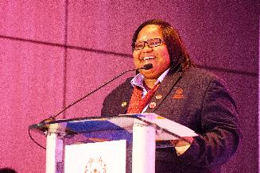
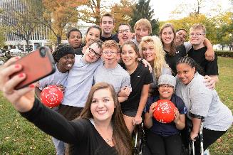
Поиск своего голоса
Общаясь со своей аудиторией, вы должны:
Быть самим собой - искренним и честным
Иметь четкую цель
Помнить, что вы разговариваете с друзьями
Notes:
Примечание фасилитатора:
Атлетам важно понять, что они являются лидерами в этой роли. Вот несколько советов, которые помогут им обрести свой голос лидера в рамках движения Специальной Олимпиады «Здоровье».

Slide 7
Различные способы использования социальных сетей в качестве Посланника Здоровья
Notes:
Сказать:
У каждого есть свой стиль, и каждый захочет сделать все по-своему.
Вот способы, которые мы рекомендуем использовать в социальных сетях, но может быть, у кого-то есть другие?
Примечания фасилитатора:
Эти идеи деятельности перечислены в порядке от наименее сложного к наиболее сложному.
На следующих слайдах будет показано, как это выглядит.

Slide 8
Публикуйте сообщения на своей странице

Slide 9
Создай отдельную страницу
Notes:
Примечание фасилитатора:
- По этой ссылке вы узнаете, как создать страницу: https://www.facebook.com/pages/creation/.

Slide 10
Создайте частную группу
Notes:
По этой ссылке вы узнаете, как создать закрытую группу: https://www.facebook.com/help/167970719931213/.

Slide 11
Материалы и ресурсы
Уже существует большой объем материалов, которые были созданы для продвижения Программы Специальной Олимпиады «Здоровье». Посмотрите их!
www.SpecialOlympics.org/MyHealth
Notes:
Сказать:
Нет необходимости создавать заново колесо! Специальная Олимпиада создала массу полезных рисунков и информации, которые вы можете использовать.
Примечание фасилитатора:
Предложите Посланникам Здоровья просммотреть уже созданные ресурсы!

Slide 12
Дорожная карта успеха - Делает планирование идеальным!
Месяц 1: Составление повестки дня и планирование
Используй свои документы по планированию, чтобы решить, какими темами вы будете делиться, сколько раз в неделю и в какие дни вы планируете размещать посты.
Месяц 2: Знакомство с вашей группой и начало работы
Вы только что стали Посланником Здоровья Специальной Олимпиады, отпразднуй это! Если вы пишете в группе или на странице, добавьте людей и расскажите им, почему вы это делаете. Если вы пишете в существующем профиле, расскажите своим друзьям о своей новой роли и о том, чего они могут ожидать.
Месяц 3: Начните публиковать советы
Notes:
Сказать:
У вас есть аудитория, состоящая из других атлетов, которые ждут от вас новостей!
После того как вы определились с тем, как вы будете вести свою деятельность в социальных сетях, важно составить план того, как вы будете поддерживать свое участие!
Это руководство по планированию того, как вы будете использовать социальные сети в первые 6 месяцев работы в качестве Посланника Здоровья.

Slide 13
Дорожная карта успеха - продолжение планирования
Месяц 4: Продолжайте публиковать советы!
Спросите свою аудиторию, о чем им интересно узнать
Получайте от них обратную связь, чтобы понять, как вам лучше выполнять свою ролью
Месяц 5: Поинтересовавшись у членов своей группы, что их интересует, попробуйте создавать посты, затрагивающие эти темы
Месяц 6: Придумайте вызов
Попробуйте придумать вызов для участников группы. Например: Выпивать 5 бутылок воды каждый день в течение двух недель или достигать 10 000 в день в течение недели
Notes:
Сказать:
Вызовы - это отличный способ активизировать группу людей в социальных сетях по вопросам здоровья.
Может ли кто-нибудь поделиться своим опытом участия в вызове «здоровья», который он видел или участвовал?

Slide 14
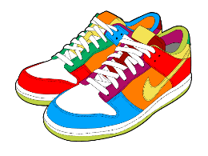
Вызов 1: Следовать за лидером
Все группы выбирают целевое количество шагов, которого они должны достичь в первый день. После первого дня целью всех участников группы будет сделать на 100 шагов больше, чем за день до этого.
Все участники группы будут увеличивать количество шагов на 100 в день в течение 10 дней! Таким образом, к концу программы будет сделано в общей сложности 1 000 дополнительных шагов!!
Notes:
Сказать:
Вот еще несколько идей для вызова.

Slide 15
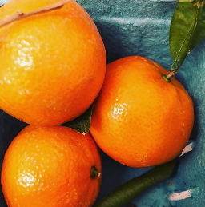
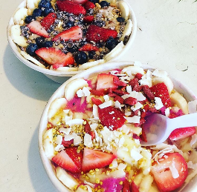
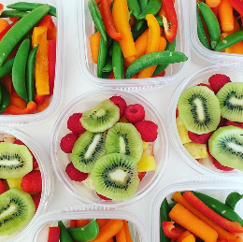
Вызов 2: Перекусы на перекусах
Попросите свою группу выложить фотографию своей любимой здоровой закуски с рецептом - поощряйте своих товарищей пробовать любимые блюда друг друга!
Notes:
Сказать:
- Кто не любит красивые фотографии еды?!

Slide 16
Обратная связь
Обратная связь с товарищами по команде важна, поскольку дает возможность проверить и услышать их мнение
Примеры вопросов для обратной связи:
Как продвигаются Ваши дела на этом пути?
Какие навыки вы считаете полезными?
Есть ли какие-то советы, которые, по вашему мнению, было бы важно знать нашей группе? Напишите свои идеи здесь!
Есть ли что-то, что, по вашему мнению, мы должны делать по-другому? Комментируйте здесь.
Notes:
Сказать:
Для Посланников Здоровья важно следить за своей социальной сетью, и проверять, как у них идут дела.
Это прекрасная возможность получить рекомендации от своих друзей и членов аудитории о том, как можно стать лучше в роли Посланника здоровья.
*Также смотрите документы по планированию

Slide 17
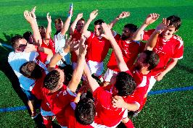
Делитесь успехами
Что такое успех? Успех может быть у каждого человека разным, но каким бы большим или маленьким он ни был, все они должны быть отмечены!
Поздравьте участников группы, которые пишут о своих успехах
Notes:
Сказать:
Делиться успехами важно для того, чтобы помочь людям сохранять мотивицию, особенно в мире здоровья и фитнеса.
Посланники здоровья должны не только делиться своими успехами в социальных сетях, но и обращаться к членам своей группы, чтобы узнать, как у них идут дела, публикуя вопрос, либо задавая его в личном общении.

Slide 18
Создание плана, который работает для ВАС
Сколько раз в неделю вы будете общаться с членами своей команды?
Есть ли определенные дни, которые вы хотите выбрать в качестве дней размещения постов? Таким образом, они будут знать, чего ожидать! Например, если вы обязуетесь общаться 2 дня в неделю, вы можете выбрать для публикации каждый понедельник и среду.
Обязательства: Я буду публиковать ______ раз в неделю.
Вы всегда можете добавить больше или убрать часть. Найдите то, что соответствует вашему графику!
Notes:
Сказать:
Для некоторых из вас создание физического плана будет хорошим способом поддерживать свои группы в социальных сетях. Однако это не должно быть универсальным решением. Если кто-то не хочет устанавливать лимит, то он и не обязан это делать.

Slide 19
Задание: Создайте свой план работы в социальных сетях
Вот пример:
Я буду постить 1 раз в неделю.
2 совета по фитнесу и 2 совета по здоровому питанию в месяц
1 вопрос обратной связи в месяц
Делиться успехами участников группы ежемесячно, начиная с 3-го месяца
Недельные задания на 5-м и 7-м месяцах
Notes:
Общее время - 10 минут
Посланник Здоровья/Наставник обсуждают и заполняют документы по планированию социальных сетей - 5 минут
Отчеты в группах - 3 минуты (1 минута на стол)
Сказать:
Сейчас мы потратим несколько минут на создание вашего плана, который будет определять вашу деятельность в социальных сетях в этом году.
Вот пример плана. (прочитайте основные пункты).
Примечания фасилитатора:
Посланник здоровья и его наставник должны вместе заполнить рабочий лист "Планирование работы с социальными сетями".
Если атлет не хочет использовать социальные сети, это не страшно!

Slide 20
Признание
Этот документ был разработан при финансировании из многих источников, в том числе в Соединенных Штатах за счет гранта No NU27DD000021 от Центров по контролю и профилактике заболеваний (CDC) Министерства здравоохранения и социальных служб США (HHS), при этом $18,1 млн (64%) были профинансированы из федеральных фондов США и $10,2 млн (36%) были поддержаны из нефедеральных источников.
Ответственность за содержание данного документа лежит исключительно на авторах и не обязательно отражает официальную точку зрения Центров по контролю и профилактике заболеваний или Министерства здравоохранения и социальных служб США.

